Slide 1
JavaScript - JQUERY

Slide 2
Giới thiệu
jQuery là một thư viện của javascript nên nó cũng là một file js thông thương
Trước khi làm việc jQuery , cần nhúng thư viện jQuery lên website. Có 2 cách làm việc này:
Cách 1 : Chèn file jQuery trực tiếp từ host
Cách này là bạn tự host bằng cách vào trang http://jquery.com tải file jquery mới nhất về và load file mỗi lần sử dụng jquery.
<script type = “text/javascript” scr=“jquery-lates.js”></script>
Cách 2: Chèn file jQuery trực tiếp từ CDN của google
Cách này thay vì bạn upload plugin jQuery lên host thì bạn chỉ cần việc nhúng thẻ chèn jQuery từ file jQuery có sẵn trên máy chủ CDN của Google. Ưu điểm cách này là tiết kiệm băng thông
<script type=“text/javascript” scr=“https://ajax.googleapis.com/ajax/libs/jquery/3.2.1/jquery.min.js” > </script>

Slide 3
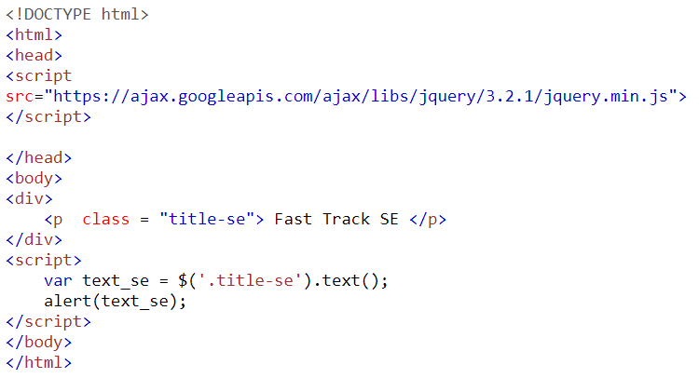
Lấy giá trị chuỗi từ 1 thẻ
Ví dụ:

Slide 4
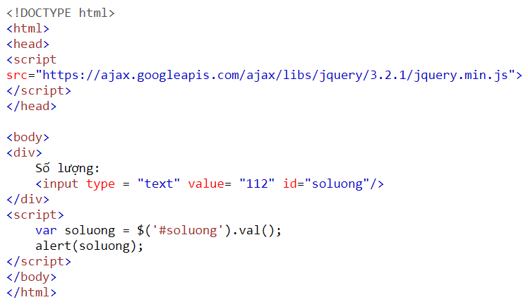
Lấy giá trị từ một thẻ input
Ví dụ

Slide 5
jQuery Validator
Download jquery và nhúng vào web
http://jquery.com/download
Download jquery validator và nhúng vào web:
https://jqueryvalidation.org/
Viết code validate

Slide 6
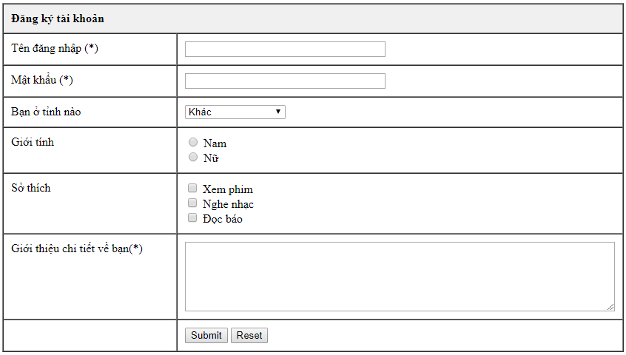
jQuery Validator
Giao diện

Slide 7
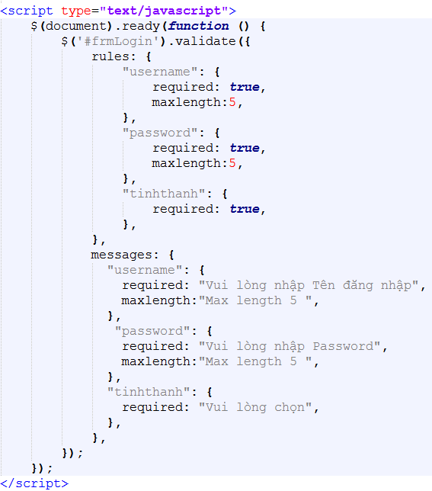
jQuery Validator
Code validate

Slide 8
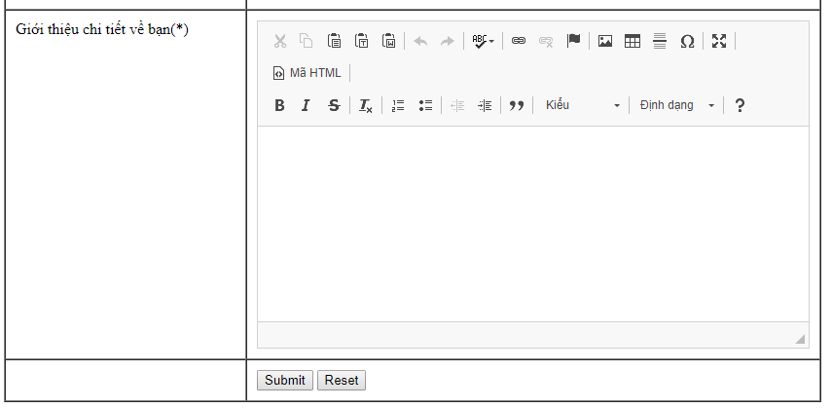
Tích hợp Ckeditor

Slide 9
Tích hợp Ckeditor
Download CKEditor tại:
https://ckeditor.com/ckeditor-4/download/
Giải nén thư mục ckeditor vào website
Chèn file ckeditor/ckeditor.js vào web:
<script type =“text/javascript” src=“js/ckeditor/ckeditor.js”></script>
Thêm id và name cho thẻ <textarea>
<textarea id="content" name="content" ></textarea>
Thêm ckeditor vào textarea
<script>
CKEDITOR.replace( 'content' );
</script>

